Slide 1
История книгопечатания

Slide 2
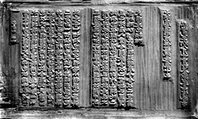
Книгопечатание в Японии
Была создана первая книга на Дальнем Востоке

Slide 3
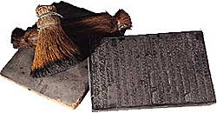
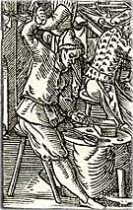
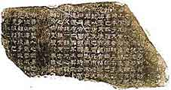

Slide 4
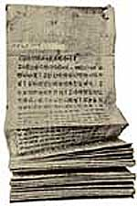
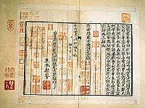
Китай: древние истоки книгопечатания

Slide 5
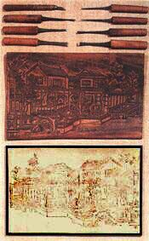
Во времена династии Тан стал применяться ксилографический способ книгопечатания.

Slide 6
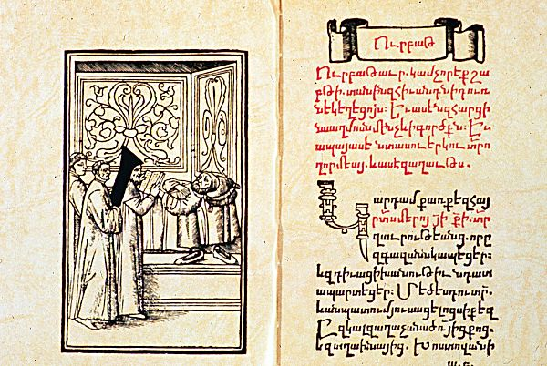
Еврейское книгопечатание в Венеции связано с именем уроженца Антверпена Даниила Бомберга, который выпустил примерно с 1515 по 1549 годы множество еврейских книг.

Slide 7
Славянское книгопечатание.
Его начало было положено в Кракове, где с 1491 года Швайпольт Фиоль выпустил несколько богослужебных книг.
В Венеции первые славянские католические книги увидели свет в 1512 году в типографии Джорджио Рускони: это были Служба блаженной деве Марии и Молитвы святой Бригиты.

Slide 8
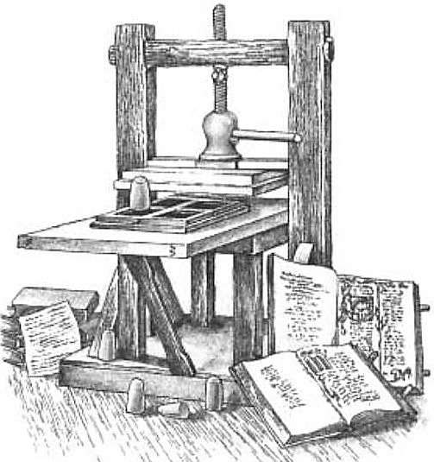
Книгопечатный станок
Гутенберг Иоганн (около 1394-1468), золотых дел мастер из Майнца (Германия) - изобретатель книгопечатания.

Slide 9
Полиграфия и книгопечатание
Развитию полиграфии и книгопечатанию содействовало появление бумаги, изобретенной в Китае, первые "бумажные мельницы" (фабрики) появляются в Европе в XII веке

Slide 10
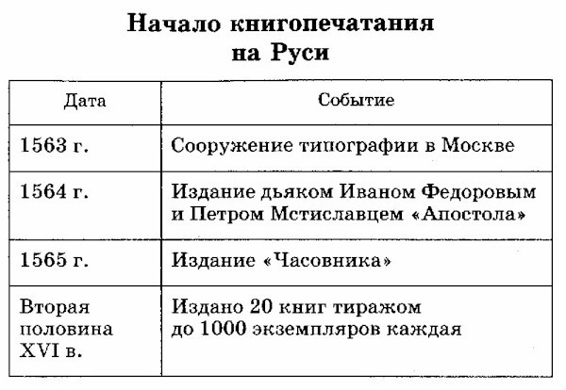

Slide 11
"Сборник", в котором находятся сказания о начале книгопечатания на Руси, представляет собой объемистую (1091 стр.) рукопись в четвертую долю листа, воспроизведенную полууставом разных почерков.

Slide 12
На Руси гравирование завелось одновременно с книгопечатанием во второй половине XVI столетия, притом сначала как резьба деревянных эстампных досок (ксилография).

Slide 13
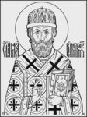
Митрополит Макарий
Книгопечатание на Руси началось в середине XVI века при царе Иване IV Грозном и всероссийском митрополите Макарии.

Slide 14
Принято считать, что первое слово в книгопечатании на Руси было сказано Иваном Федоровым в 1563 году.

Slide 15
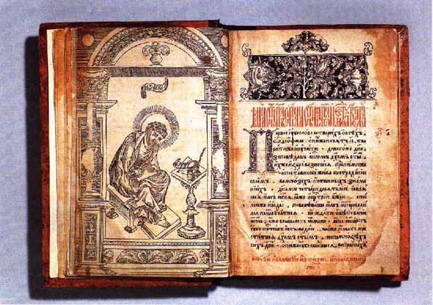
1 марта 1564 года в Москве вышла в свет первая датированная русская книга "Апостол" ("Деяния святых Апостолов")- шедевр типографского искусства.
Это событие принято считать датой начала книгопечатания на Руси.

Slide 16
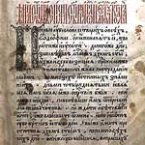
«Возлюбленный и чтимый русский народ, — обращался Федоров к читателям «Апостола». — Если труды мои окажутся достойными вашей милости, примите их с любовью...».

Slide 17
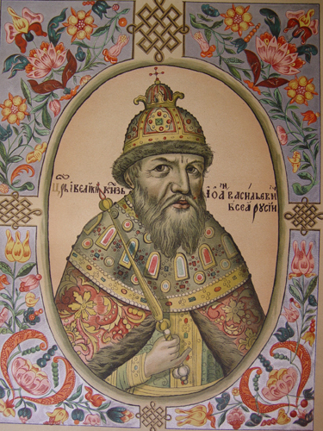
Уже в 1553 или 1554 году на Москве заработала типография, получившая в специальной литературе наименование «анонимной». Возможно, ее работником был русский первопечатник Иван Федоров.
Первой книгой, изданной этой типографией, стало Евангелие. Вслед за ним были напечатаны Триодь постная, Триодь цветная и Псалтырь.
Евангелие выдержало три издания разными шрифтами, а Псалтырь - два.

Slide 18
Маневский А.Д. Возникновение книгопечатания на Руси.

Slide 19
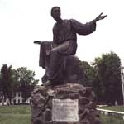
В 1574 году, во Львове, он выпускает «Апостол», уже с собственной издательской маркой, и «Азбуку» — первый печатный русский учебник. Единственный сохранившийся экземпляр находится в настоящее время в библиотеке Гарвардского университета США.
Следующую типографию Федоров основал в Остроге - родовом имении киевского князя Константина Острожского. Здесь им были изданы пять книг - "Азбука" (1578 г.), "Новый завет" и "Псалтырь" (1580г.), алфавитный предметный указатель к новому завету - "Книжка собрание вещей нужнейших вкратце скорого ради обретения в книге Нового завета по словесам азбуки" (1580 г.), совместно с Герасимом Смотрицким - первая полная славянская библия, получившая название "Острожская Библия" (1580-1581 гг.) и первый печатный календарь-листовку на двух страницах "Хронология» (1581 г.).

Slide 20
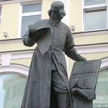
Книги Ивана Федорова поражают своим художественным совершенством, многие из них хранятся сейчас в музеях и частных коллекциях Москвы, Санкт-Петербурга, Киева и Львова, а также - в Польше (Варшаве и Кракове), Югославии, Великобритании, Болгарии и США.
Иван Федоров умер во Львове в 1583 году. На каменной плите монастырского кладбища, под которой он был похоронен, выбита надпись: «друкарь книг, пред тем невиданных». Открытие монумента Ивану Федорову в Москве состоялось в 1909 году, рядом с бывшим Московским печатным двором.

